Slide 1
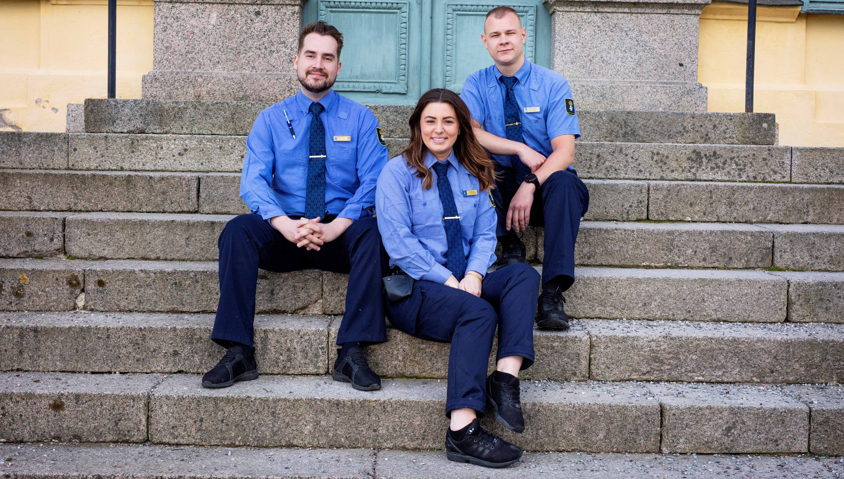
Utan Sekos medlemmar stannar Sverige

Slide 2
Seko är LOs femte största förbund och organiserar anställda inom nio olika branscher
Civil | Energi | Försvar | Post | Sjöfolk | Tele | Trafik | Vård | Väg och ban
Sekos kongress 2025 beslutade om en ny branschindelning senast 1 juli 2027. Fram tills dess gäller ovanstående.

Slide 3
Civil
Energi
Försvar
Statliga myndigheter, t ex Polisen, Skatteverket, Försäkringskassan m fl
Högskolor, universitet, muséer
Lernia, Akademiska hus m fl
Värme- och elproduktion
Eldistribution
Tekniker, montörer
Vattenkraft, kärnkraft, Vattenfall, E-On mfl
Administration
Förråd, kök
Verkstäder, soldater
Saab m fl

Slide 4
Post
Sjöfolk
Tele
Brevbäring
Terminal, logistik
Kundtjänst, försäljning
Postnord, Citymail
Matroser, motormän
Servitörer, ekonomibiträden
Kockar
Stena Line, Silja Line, Wallenius, Scandlines mfl
Installation och service
IT
Callcenter, kundtjänst
Telia, Eltel, Tele2 m fl

Slide 5
Trafik
Vård
Väg och ban
Lokförare, tågvärdar
Underhållspersonal, lokalvård
Kundtjänst och service
SJ, Green Cargo, Arriva, MTR mf l
Häkten, anstalter, frivård
Rättspsyk, ungdomsvård
Transporttjänst
Kriminalvården, SiS
Väg- och järnvägar
Bygga, underhålla
Maskinförare
Skanska, Peab, Infranord, NCC m fl

Slide 6
Sekos uppgifter
Sekos stadgar § 2
Tillvarata medlemmarnas fackliga intressen genom att träffa och upprätthålla kollektivavtal och andra överenskommelser
Verka för att anställda inom organisationsområdet blir medlemmar i förbundet
Gagna en samhällsutveckling med ökad jämlikhet på grundval av politisk, social, kulturell och ekonomisk demokrati
Lämna rättshjälp och ekonomisk ersättning vid arbetskonflikt
Tillhandahålla medlemmarna arbetslöshetsförsäkring genom arbetslöshetskassan

Slide 7
Sekos historia
1970 SF, Statsanställdas Förbund, bildas
Svenska Postförbundet, Svenska Järnvägsmannaförbundet, Svenska Teleförbundet, Svenska Vårdpersonalförbundet, Svenska Vägarbetareförbundet, Försvarsverkens civila personalförbund, Civilförvaltningens personalförbund, Kraftverkens personalförbund och delar av Elektrikerförbundet bildar tillsammans SF.
1995 SF byter namn till SEKO – Facket för Service och Kommunikation, och omorganiseras
1996 Seko och Sjöfolksförbundet går ihop
2009 Samverkansavtal med 6F – fackförbund i
samverkan

Slide 8
Sekos resa i korthet
Ett stort statligt avtal och några få mindre
Privatisering Avreglering Bolagisering
23 riksavtal

Slide 9
Sekos olika avtal
Centrala branschavtal
Avtal som tecknas med motpart för branschen och reglerar bl a lägstanivå vad gäller löner och villkor för en hel bransch.
Exempel på arbetsgivarorganisationer och centrala branschavtal:
Almega: Telekom, Spårtrafik, Kommunikation
Arbetsgivarverket: Statliga avtalet RALS
Energiföretagens Arbetsgivarförening: En ergiavtalet
Byggföretagen: Väg och ban-avtalet
Sjöfartens Arbetsgivareförbund: Sjöavtalen

Slide 10
Sekos olika avtal
Hängavtal (centralt)
Avtal som tecknas med motpart för branschen och reglerar bl a lägstanivå vad gäller löner och villkor för en hel bransch.
Direktavtal (centralt)
Tecknas med företag som inte anslutit sig till någon arbetsgivarorganisation. Seko tecknar direktavtal med företagen.
Direktavtal (centralt)
Klubb eller sammanslutning i koncern-, företag- eller myndighets-organisation som skriver lokalt avtal med företaget, koncernen eller myndigheten.

Slide 11
Sekos prioriterade mål
På varje kongress antas en verksamhetsplan för de kommande 4 åren.
Utifrån denna beslutar förbundsstyrelsen inför varje år om prioriterade mål och områden.
Detta är de prioriterade målen för 2026:

Slide 12
1. Rekrytera fler medlemmar
Rekrytera fler medlemmar 2026 än föregående år​
Öka medlemsantalet i den grupp som har otrygga anställningar och bland arbetstagare med utomnordisk bakgrund​
Öka branschbevakningen​
Varje nyanställd inom Sekos organisationsområde ska få frågan om medlemskap​

Slide 13
1. Rekrytera fler medlemmar
1 000 deltagare vid introduktionsutbildning samt att fler arbetsplats- och branschspecifika introduktionsutbildningar ska genomföras​
Lyfta för medlemmarna viktiga politiska frågor

Slide 14
2. Behålla fler medlemmar
Minska antalet utträden under 2026 jämfört med 2025​
Varje medlem som ansöker om utträde utan att ha lämnat vårt organisationsområde ska få ett samtal om fördelarna med att stanna som medlem​
Fler klubbar ska genomföra introduktions- och medlems­utbildningar​

Slide 15
2. Behålla fler medlemmar
Samla in exempel på fackliga framgångar i samtliga branscher och kommunicera dessa​
Tydligare fokus på det medlemsnära arbetet​
Öka deltagandet på tvärfackliga medlemsutbildningar inom LO

Slide 16
3. Stärka de förtroendevalda, Seko som förbund och medlemsperspektivet i politiken
Öka antalet förtroendevalda i förbundet​
Fler förtroendevalda ska genomgå LO:s utbildningar​
Alla förtroendevalda ska ha rätt utbildning för sitt uppdrag ​
Medlem eller förtroendevald som genomgått utbildning ska erbjudas att gå nästa utbildningssteg

Slide 17
3. Stärka de förtroendevalda, Seko som förbund och medlemsperspektivet i politiken
Öka antalet handledare​
Mobilisera i syfte att få medlemmarna att rösta för ett regeringsskifte​
Att fackligt-politiskt ansvariga tillsammans med förtroendevalda genomför en aktiv valrörelse ​
Få fler medlemmar och förtroendevalda att engagera sig i politiken

Slide 18
Kongress/representantskap
Kongress var 4:e år (200 ombud). Representantskapsmöte däremellan (50 ledamöter)
Motioner
Förbundsstyrelse
Motion till kongressen kan väckas av aktiva medlemmar, klubbar och branschorganisationer.
15 ledamöter (1 gång/månad)
Branschorganisation
VU
Styrelse och representantskap, väljer bl. a. ombud till kongressen
4 ledamöter (1 gång/vecka)
Så fattar vi beslut
Klubb
Styrelse och medlemsmöte

Slide 19
Medlemsnära
Ryggraden i Seko är de mer än 5 000 förtroendevalda, fördelade på drygt 160 klubbar, som dagligen företräder Sekos medlemmar på arbetsplatserna
Seko ska vara ett medlemsnära fack med förtroendevalda på så många som möjligt av de arbetsplatser vi har medlemmar
Seko ska driva medlemmarnas frågor

Slide 20

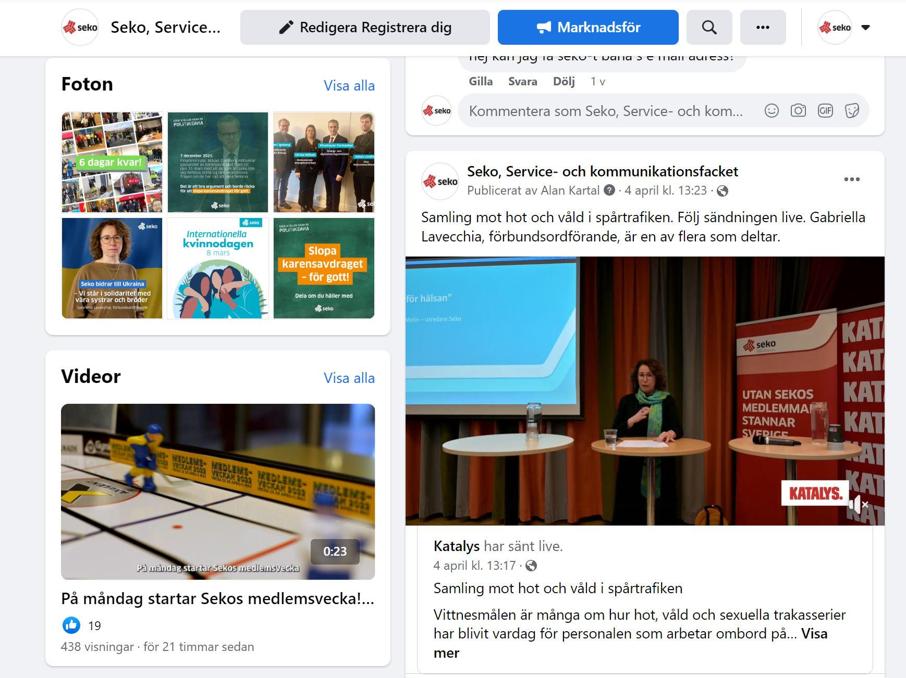
Följ Seko!
Hemsida:
Seko.se
Sociala medier:
facebook.com/sekofacket
instagram.com/sekofacket
tiktok.com/@sekofacket

Slide 21
Engagemang
Information om bland annat utbildningar för förtroendevalda:
Seko.se/fortroendevalda
Utbildning för medlemmar:
Seko.se/intro
Beställ och sprid material:
Seko.se/trycksaker

Slide 22
Kontakt Seko
Adress:
Seko, Service- och kommunikationsfacket Box 1105 111 81 Stockholm
Telefon, medlemsservice, Seko Direkt:
0770-457 900
Mail, medlemsservice, Seko Direkt:
sekodirekt@seko.se

